Slide 1




ĐẠI SỐ 7
GVTH: Nguyễn Thị Hoàng Oanh
Lớp: 7/2

Slide 2
KIỂM TRA BÀI CŨ
HS1:
1. Phát biểu “Quy tắc dấu ngoặc”
2. Bỏ dấu ngoặc và tính tổng sau:
-(85 + 21) + (85 + 36)
HS2:
1. Đa thức là gì?
2. Cho 2 ví dụ về đa thức.
1. - Khi bỏ dấu ngoặc có dấu “+” đằng trước, ta giữ nguyên dấu của các số hạng trong ngoặc.
- Khi bỏ dấu ngoặc có dấu “-” đằng trước, ta phải đổi dấu tất cả các số hạng trong dấu ngoặc: dấu “+” thành dấu “-” và dấu “-” thành dấu “+”.
2. -(85 + 21) + (85 + 36)
= -85 - 21 + 85 + 36
= (-85 + 85) + (-21 + 36)
= 0 + 15
= 15
Đa thức là một tổng của những đơn thức. Mỗi đơn thức trong tổng gọi là một hạng tử của đa thức.

Slide 3
ĐỂ CỘNG, TRỪ ĐA THỨC TA THƯỜNG THỰC HIỆN CÁC BƯỚC SAU:
Bước 1: Đặt tính.
- Viết các đa thức trong dấu ngoặc rồi đặt ở giữa chúng dấu “+” (nếu cộng hai đa thức) hoặc dấu “-” (nếu trừ hai đa thức).
Bước 2: Bỏ dấu ngoặc.
Bước 3: Thu gọn đa thức.
Áp dụng tính chất giao hoán và kết hợp để nhóm các hạng tử đồng dạng với nhau.
- Cộng, trừ các đơn thức đồng dạng.

Slide 4


LẬT MẢNH GHÉP

Slide 5
CÁCH CHƠI
Có 4 đội chơi. Đội 1, đội 2, đội 3, đội 4.
Phần chơi có 4 mảnh ghép ứng với 4 câu hỏi.
Các em hãy lật các mảnh ghép bằng cách trả lời đúng các câu hỏi tương ứng với mỗi mảnh ghép để đoán xem nhân vật phía sau mảnh ghép: là ai?
Mỗi câu hỏi có thời gian suy nghĩ là 30 giây.
Trả lời đúng mỗi câu hỏi được mở 1 mảnh ghép và tương ứng là 10 điểm
Trả lời đúng nhân vật bí ẩn được 20 điểm.
Phải lật hết 4 mảnh ghép mới được trả lời nhân vật bí ẩn.

Slide 6




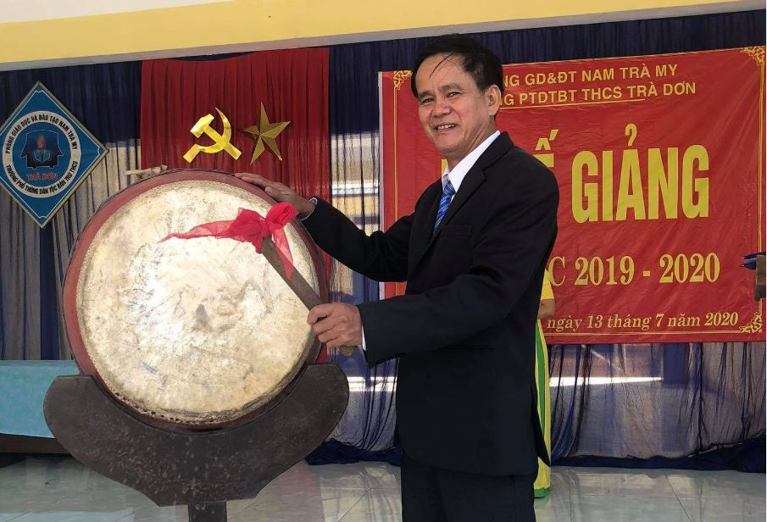







Slide 7

30
29
28
27
26
25
24
23
22
21
20
19
18
17
16
15
14
13
12
11
10
09
08
07
06
05
04
03
02
01
00
Câu hỏi 1: Tính (x + y) + (x – y)
A. 2y
B. 2x
C. 2x + 2y
D. 2x – 2y
Đáp án: B

Slide 8
30
29
28
27
26
25
24
23
22
21
20
19
18
17
16
15
14
13
12
11
10
09
08
07
06
05
04
03
02
01
00
Câu hỏi 2: Tính (x + y) - (x – y)
A. 2y
B. 2x
C. 2x + 2y
D. 2x – 2y
Đáp án: A

Slide 9
30
29
28
27
26
25
24
23
22
21
20
19
18
17
16
15
14
13
12
11
10
09
08
07
06
05
04
03
02
01
00
Câu hỏi 3: Em hãy nêu các bước để cộng, trừ hai đa thức.
Đáp án:
Bước 1: Đặt tính.
Bước 2: Bỏ dấu ngoặc.
Bước 3: Thu gọn đa thức.

Slide 10
30
29
28
27
26
25
24
23
22
21
20
19
18
17
16
15
14
13
12
11
10
09
08
07
06
05
04
03
02
01
00
Câu 4: Theo các em bạn Việt thực hiện phép tính này Đúng hay Sai?
Đáp án: Sai

Slide 11

Hướng dẫn học ở nhà:
- Học: + Học thuộc các bước để cộng, trừ hai đa thức.
+ Khi cộng, trừ hai đa thức cần chú ý đến dấu của các hạng tử và quy tắc cộng, trừ các đơn thức đồng dạng.
Xem lại một số ví dụ đã làm trên lớp.
Làm các bài tập: Bài 30, 31, 32, 33/SGK.T40.
Hướng dẫn bài 32/SGK.T40
a) P + (x² – 2y²) = x² – y² + 3y² – 1.
P = (x² – y² + 3y² – 1) - (x² – 2y²)
Chuẩn bị: Bài “Đa thức, cộng trừ đa thức (tt) – phần Luyện tập”.

